Slide 1

Præsentation af:

Slide 2



Kort info om Lytzen IT A/S
Hovedkontor : Lytzen IT A/S Barfoedsvej 2 9800 Hjørring
Produkt portofolio
Datanetværk
Netværksovervågning
Sikkerhedsløsninger
IP Telefoni
Datacenter
Backup / Storage SAN
Unified Communication
Videokonference
Videoovervågning
Sikkerhedsløsninger
Tyveri- og brandalarmeringsanlæg
Adgangskontrol
Netværkskabling
Fiberkabling
24/7 service
Lytzen IT's mission er at tilbyde kernekompetencer med fokus på moderne virksomheders kommunikationsløsninger. Vi er et hold af dedikerede eksperter indenfor hvert vores felt og har de nødvendige certificeringer til at give dig den tryghed du har brug for når det handler om IT. Med vores erfaring og viden indenfor IT-infrastruktur, kan vi sikre at du som kunde kan fokusere på din kerneforretning! Lad os få en snak om Jeres behov og ønsker – Vi ser frem til at høre fra Jer. Web : www.lytzenit.dk

Slide 3
Lytzen Gruppen fra 1970 til 2001: (20 til 70 medarbejdere)
EL Holding A/S
Erik Lytzen
Lytzen Tele-Data
Lytzen belysning

Slide 4
Lytzen Gruppen fra 2001 til 2007: (70 til 100 medarbejdere)
Erik Lytzen A/S
Ledende medarbejdere
EL Holding A/S
Lytzen Tele-Data A/S
Ledende medarbejdere
Erik Lytzen A/S
Lytzen Tele-Data A/S
Lytzen EL
Lytzen Automation
Lytzen Elektro
Lytzen Vent.
Lytzen IT:
Datanetværk
IP – Telefoni
Sikkerhed
Lytzen Alarm
Tyverialarm
ITV
Brandalarm

Slide 5
Lytzen Gruppen fra 2007 til 2012: (100 til 140 medarbejdere)
Lytzen Ejendomme
Netcontrol
Erik Lytzen A/S
Ledende medarbejdere
Lytzen IT A/S
Ledende medarbejdere
Erik Lytzen A/S
Lytzen IT A/S
Lytzen EL
Lytzen Automation
Lytzen Elektro
Lytzen Vent.
Lytzen VVS
Lytzen IT:
Datanetværk
IP – Telefoni
Sikkerhed
Lytzen Alarm:
Tyverialarm
ITV
Brandalarm

Slide 6
Lytzen IT organisation
Direktion
Søren Ole Søndergaard
Salg
Christian Foghsgaard
Teknik:
Søren Ole Søndergaard
CFO:
Jonna Søndergaard
Design
Matthew Clark
Salg Sikkerhed:
Jesper Toft
Salg IT:
Pascal Vieler
Implementering
8 x SE
Support
2 x SE
Back Office
24x7 vagt: 10 x SE

Slide 7







Referencer

Slide 8
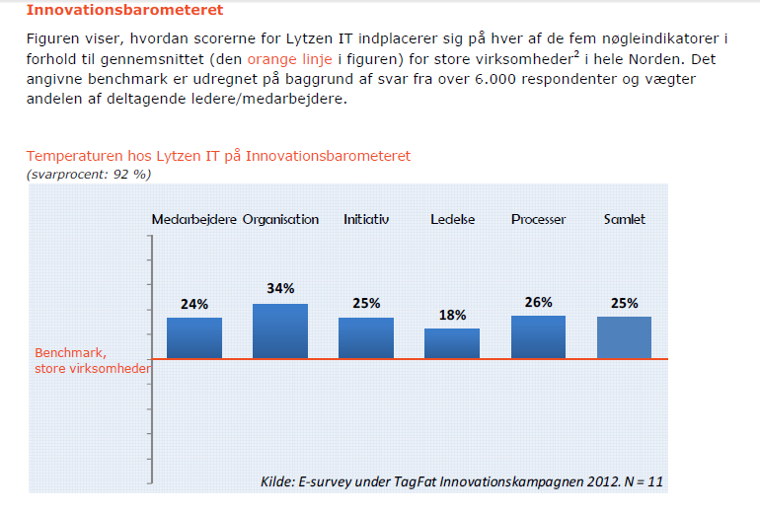

Slide 9
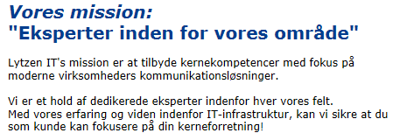

Slide 10
Tak for opmærksomheden ☺

